Slide 1
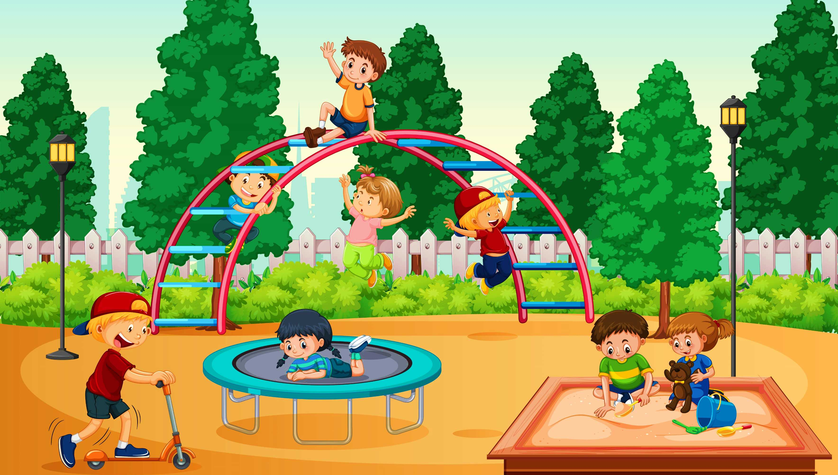



Notes:
Thiết kế: Hương Thảo – Zalo 0972115126

Slide 2


KHỞI ĐỘNG

Slide 3


GIÚP MẸ
DỌN NHÀ
GIÚP MẸ
DỌN NHÀ

Slide 4


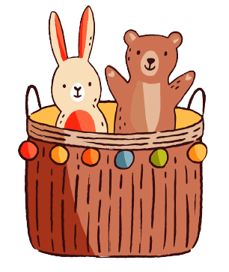
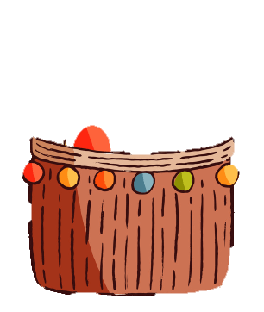
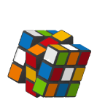



Notes:
GV mời HS nhận xét căn phòng: đồ chơi vứt bề bộn giữa nha.
Dẫn dắt: chúng ta cùng dọn dẹp phòng khách bằng cách trả lời tốt các thử thách để đồ chơi vào giỏ

Slide 5
Quyền trẻ em là gì?
Quyền trẻ em là tất cả những gì trẻ em cần có để được sống và lớn lên một cách lành mạnh và an toàn.

Slide 6

Câu 2: Nêu bổn phận của trẻ em với gia đình?
Yêu thương, quan tâm, chia sẻ tình cảm, nguyện vọng với cha mẹ và các thành viên trong gia đình, dòng họ; Học tập, rèn luyện, giữ gìn nền nếp gia đình.

Slide 7
Câu 3: Trẻ em có mấy nhóm quyền? Đó là những nhóm nào?
Có 4 nhóm quyền: Quyền bảo vệ, quyền tham gia, quyền phát triển, quyền sống còn.

Slide 8
Cảm ơn các bạn đã giúp tớ dọn dẹp phòng sạch nhé!
Notes:
Thiết kế: Hương Thảo – Zalo 0972115126

Slide 9


Slide 10

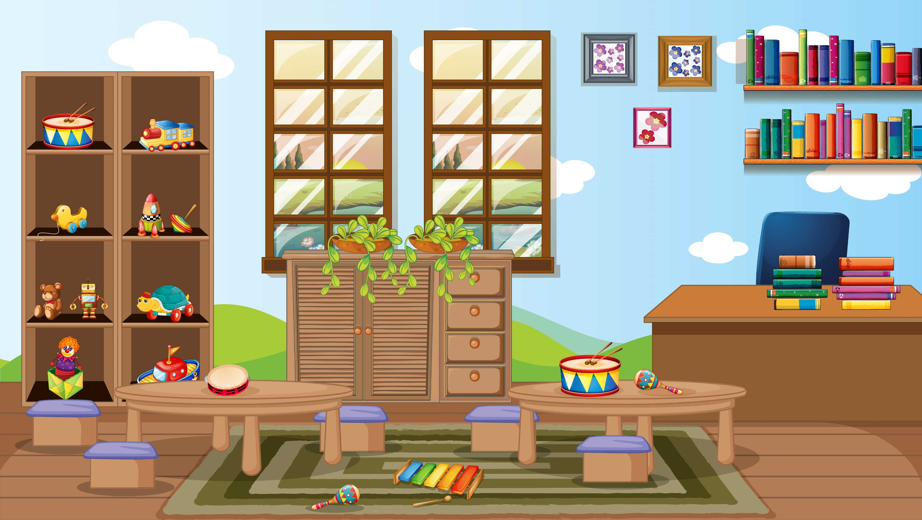
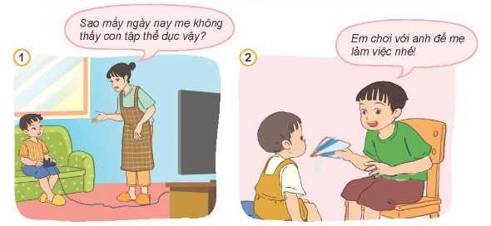
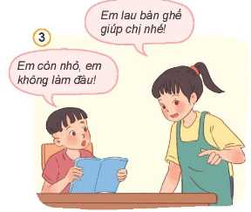
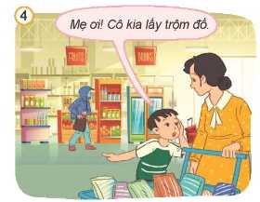
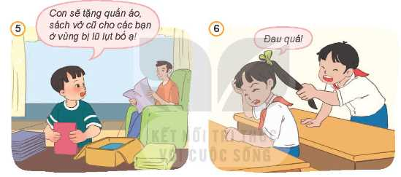
4. Em hãy quan sát các bức tranh sau và cho biết bạn nào thực hiện đúng, bạn nào thực hiện chưa đúng bổn phận của trẻ em. Vì sao?

Slide 11



Thảo luận nhóm 4
Trả lời
câu hỏi
Quan sát tranh

Slide 12


Slide 13

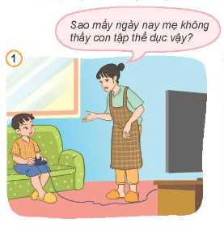

Bạn nhỏ trong tranh thực hiện chưa đúng. Vì không có trách nhiệm với bản thân (không rèn luyện thân thể)

Slide 14

Bạn nhỏ trong tranh thực hiện đúng. Vì bạn ấy đang giúp mẹ trông em, làm đúng bổn phận giúp đỡ cha, mẹ các công việc phù hợp lứa tuổi
Notes:
Thiết kế: Hương Thảo – Zalo 0972115126

Slide 15
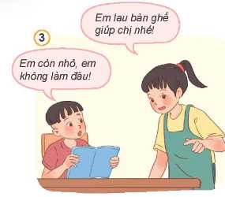
Bạn nam trong tranh thực hiện chưa đúng. Vì trẻ em có bổn phận giúp đỡ các thành viên trong gia đình những công việc phù hợp

Slide 16
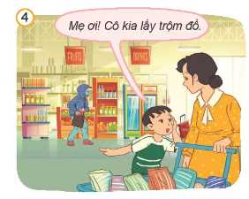
Bạn nam trong tranh thực hiện đúng. Vì trẻ em có bổn phận phát hiện, thông tin, thông báo, tố giác hành vi vi phạm pháp luật.

Slide 17
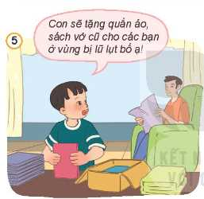
Bạn nam trong tranh thực hiện đúng. Vì thực hiện đúng bổn phận biết giúp đỡ người có hoàn cảnh khó khăn

Slide 18
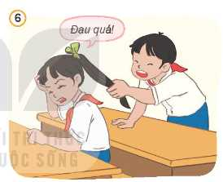
Bạn nam trong tranh thực hiện chưa đúng. Vì bạn ấy đang bắt nạt bạn khác, không đúng với bổn phận thương yêu, đoàn kết với bạn bè.

Slide 19
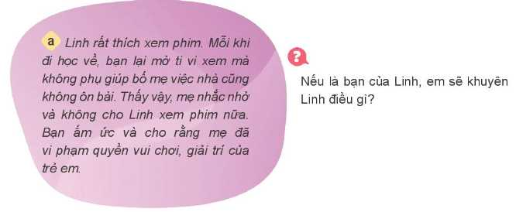
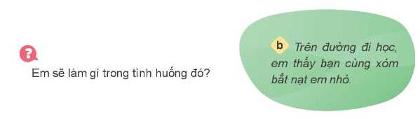
5. Xử lý tình huống

Slide 20



Slide 21
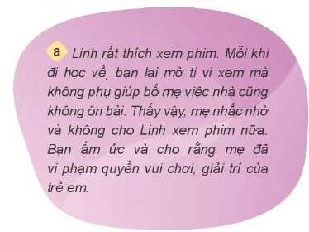
Nếu là bạn của Linh, em khuyên Linh cần sắp xếp thời gian hợp lí để xem tivi đồng thời phụ giúp bố mẹ làm các công việc phù hợp với lứa tuổi trong gia đình vì đó là bổn phận của trẻ em. Việc mẹ nhắc nhở Linh là đúng, không vi phạm quyền vui chơi, giải trí của trẻ em.

Slide 22
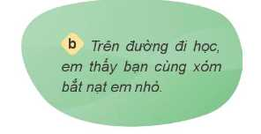
Trong tình huống này, em nên ngăn cản và khuyên các bạn không bắt nạt em nhỏ vì trẻ em cần được bảo vệ khỏi các hành vi bắt nạt, bạo lực,… Nếu các bạn không nghe theo thì em cần nhờ người lớn đáng tin cậy hỗ trợ, ngăn cản hành vi bắt nạt đó.

Slide 23


Slide 24
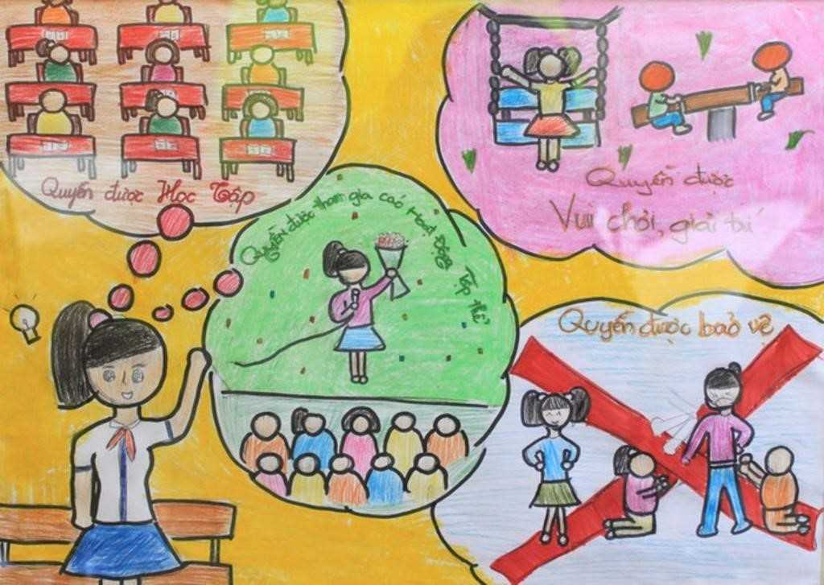
Hãy vẽ một bức tranh về quyền trẻ em và chia sẻ ý nghĩa của bức tranh đó với các bạn

Slide 25

Em hãy tự đánh giá việc thực hiện bổn phận của mình xem điều gì em đã thực hiện tốt, điều gì còn chưa tốt. Đối với những việc chưa tốt, em hãy lập kế hoạch để khắc phục theo bảng gợi ý sau:

Slide 26

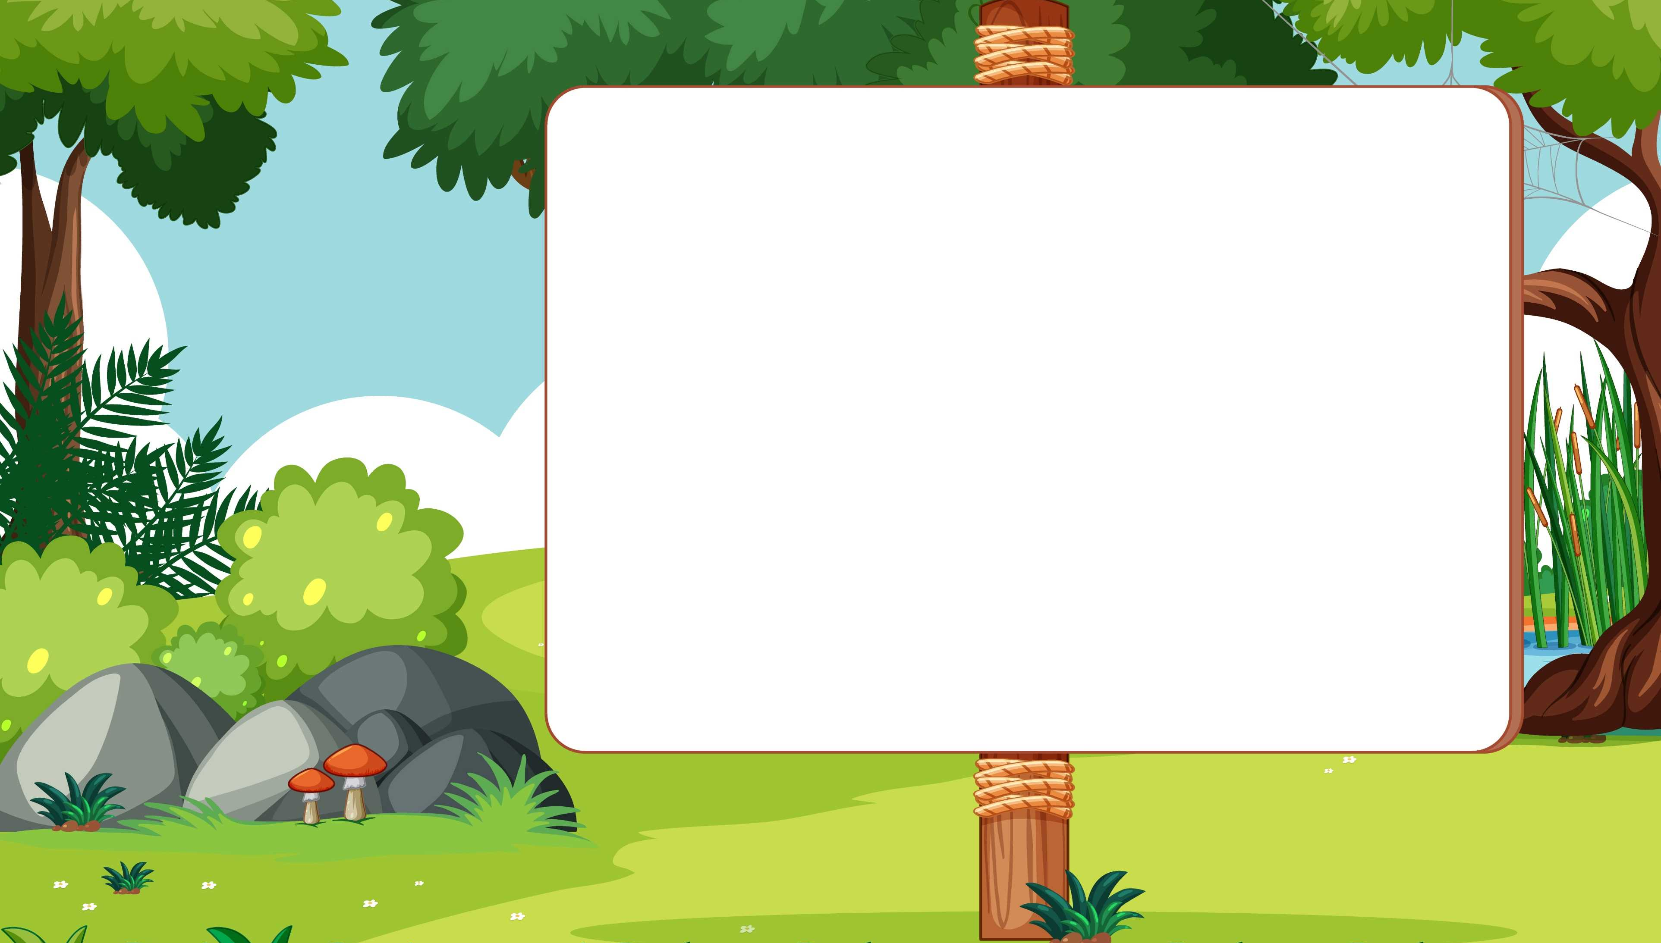
Về nhà
Tuyên truyền cùng người thân về quyền và bổn phận của trẻ em, xem trước bài sau.
Notes:
Thiết kế: Hương Thảo – Zalo 0972115126

Slide 27
